Slide 1
Σχεδιασμός υλοποίηση και αποτίμηση εκπαιδευτικού υλικού με την μέθοδο της ΕΞΑΕ για μαθητές Γυμνασίου που έχουν κριθεί κατ’ ιδίαν διδαχθέντες στο μάθημα των μαθηματικών
Πρόγραμμα Μεταπτυχιακών Σπουδών:
«Επιστήμες της Αγωγής - Εξ Αποστάσεως Εκπαίδευση με την χρήση των ΤΠΕ (e-Learning)»
Σκαρπαθιωτάκης Νικόλαος
Επιτροπή Κρίσης ΔΕ
Ζαράνης Νικόλαος | Καρβούνης Λάμπρος | Κλεισαρχάκης Μιχάλης
Ρέθυμνο, 2020

Slide 2
Αφιερωμένο στους γονείς μου
αφιέρωση
ευχαριστίες
«θα ήθελα να ευχαριστήσω τους συμφοιτητές μου και ιδιαιτέρως την ομάδα μου 4stars που ήταν δίπλα μου καθ’ όλη τη διάρκεια του μεταπτυχιακού.»
«θα ήθελα επίσης να ευχαριστήσω την τριμελή επιτροπή αξιολόγησης για τη συμβολή της στην ολοκλήρωση της διπλωματικής μου εργασίας»

Slide 3
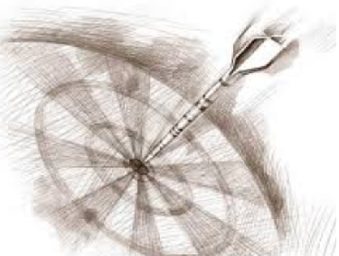
1. Σκοπός
Σκοπός της παρούσας ερευνητικής - διπλωματικής εργασίας είναι να δημιουργηθεί και να αποτιμηθεί ένα κατάλληλο εκπαιδευτικό υλικό βασισμένο στις αρχές σχεδιασμού της ΕΞΑΕ για την διδασκαλία των μαθηματικών της Α΄ Γυμνασίου σε μαθητές που έχουν κριθεί από την Διεύθυνση Δευτεροβάθμιας Εκπ/σης κατ’ ιδίαν διδαχθέντες , πρέπει να διδαχτούν μόνοι τους στην οικία τους και την εξεταστική περίοδο να προσέλθουν στο χώρο του σχολείου να εξεταστούν προφορικά και γραπτά.

Slide 4
2. Συνεισφορά της διπλωματικής
επιβεβαιώνει ότι η λύση για να διδαχτεί ένας κατ’ ιδίαν διδαχθείς μαθητής είναι η ασύγχρονη μορφή ΕΞΑΕ
χάρη στις προηγμένες διαδικτυακές τεχνολογίες ασύγχρονης μετάδοσης η ασύγχρονη μορφή ΕΞΑΕ δίνει τη δυνατότητα αλληλεπίδρασης διδάσκοντα – διδασκόμενου
σε μαθητές που έχουν κριθεί κατ’ ιδίαν διδαχθέντες λόγω σοβαρής ασθένειας
σε διαφορετικό χρόνο
χωρίς γεωγραφικό περιορισμό

Slide 5
Ερευνητικά ερωτήματα
1).υπάρχει Επιστημονική συνοχή και Τεκμηρίωση του Ε.Υ.
2).το Ε.Υ. συμβάλει στην απλή και κατανοητή παρουσίαση του Γνωστικού αντικειμένου;
3).είναι το Ε.Υ. εύχρηστο;
4).το Ε.Υ. υποστηρίζει - καθοδηγεί τον εκπαιδευόμενο στη μελέτη του;
5).ο εκπαιδευόμενος υποστηρίζεται στην αλληλεπίδραση με το Ε.Υ. στη μελέτη του;
6).το Ε.Υ. παρέχει δυνατότητα Αναστοχασμού - Αυτοαξιολόγησης στον εκπαιδευόμενο;
7). Στο Ε.Υ. προσδιορίζονται με σαφήνεια ο Σκοπός και τα Προσδοκώμενα αποτελέσματα;
8). Το Ε.Υ. έχει δημιουργηθεί σύμφωνα με τις αρχές της Πολυμεσικής μάθησης;

Slide 6
4.Δομή της εργασίας
1
Εννοιολογική οριοθέτηση της «εξ’ αποστάσεως εκπαίδευσης»
ΕΞΑΕ για μαθητές Γυμνασίου που έχουν κριθεί κατ’ ιδίαν διδαχθέντες .
Σχεδιασμός του εκπαιδευτικού υλικού.
2
3
4
Μεθοδολογία της έρευνας.
Παρουσίαση των αποτελεσμάτων της έρευνας.
Συμπεράσματα από την αξιολόγηση του Ε.Υ.
5
6

Slide 7
ΑΣΥΓΧΡΟΝΗ ΜΟΡΦΗ ΕΞΑΕ
ΕΞΑΕ
εξασφάλιση αμφίδρομης επικοινωνίας
Αυτονομία και ανεξαρτησία του μαθητή
αλληλεπίδραση και επικοινωνία μεταξύ διδάσκοντος και
διδασκομένων
πολυμορφική εκπαίδευση παιδαγωγικά κριτήρια
χρήση νέων τεχνολογιών
ειδικά σχεδιασμένο εκπαιδευτικό υλικό
εκπαίδευση από απόσταση
ο εκπαιδευτής ως καθοδηγητής σύμβουλος

Slide 8
7.Παραγόμενο Εκπαιδευτικό Υλικό
ΣΚΟΠΟΣ
Να διδαχτεί ένας κατ’ ιδίαν διδαχθείς μαθητής , στα μαθηματικά της Α΄ Γυμνασίου το κεφάλαιο των κλασμάτων και παράλληλα να βλέπουμε την πρόοδο του.
ΠΕΡΙΕΧΟΜΕΝΟ
1.1. Η έννοια του κλάσματος. 1.2. Ισοδύναμα κλάσματα. 1.3.Σύγκριση κλασμάτων. 1.4. Πρόσθεση και Αφαίρεση κλασμάτων. 1.5.Πολλαπλασιασμός κλασμάτων. 1.6. Διαίρεση κλασμάτων.

Slide 9

Εργαλεία Τ.Π.Ε.
Σχεδιάστηκε και φιλοξενείται στην πλατφόρμα Chamilo στον σύνδεσμο:http://chamilo.datacenter.uoc.gr/metchamilo/courses/MA8HMATIKAGYMNASIOYTAKLASMATA/index.php Έγινε χρήση πολυμεσικών αντικειμένων όπως βίντεο, εικόνας, ήχου αξιοποιώντας τις δυνατότητες του WEB 2.0 (youtube, Word press/H5P κ.ά.).
Γίνεται ανάλυση του υλικού που δημιουργήθηκε με βάση την μαθητοκεντρική – γνωσιακή (Μayer, 2017).
Γίνεται ανάλυση του υλικού που δημιουργήθηκε με βάση το μοντέλο του Gagne.
Τυπολογία των στοιχείων από τα οποία απαρτίζεται το μαθησιακό υλικό. Λιοναράκης.
Παρουσίαση του βασικού μέρους της εργασίας

Slide 10
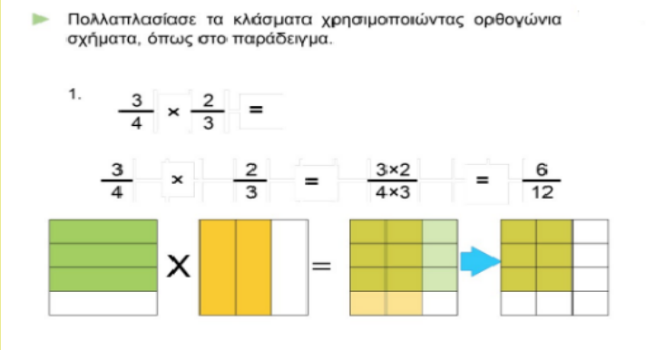
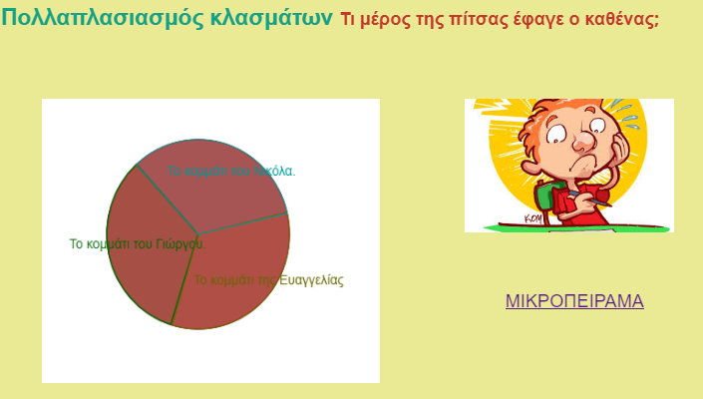
7α. Μαθητοκεντρική – γνωσιακή τάση στο εκπαιδευτικό υλικό
Πολυμεσική αρχή: Παρουσίαση των πληροφοριών ταυτόχρονα με λέξεις και εικόνες με κείμενο και βίντεο.
Χωρική Συνάφεια: Oι μαθητές αντιλαμβάνονται καλύτερα το μήνυμα όταν οι λέξεις που αντιστοιχούν με τις συγκεκριμένες εικόνες παρουσιάζονται κοντά η μία με την άλλη.

Slide 11
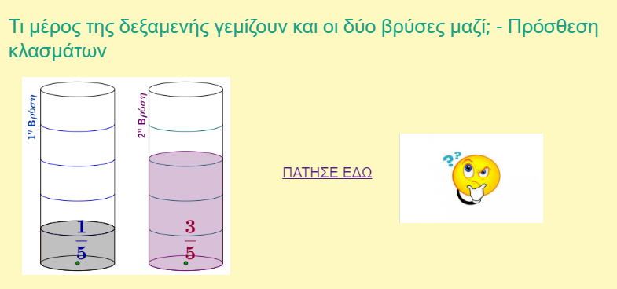
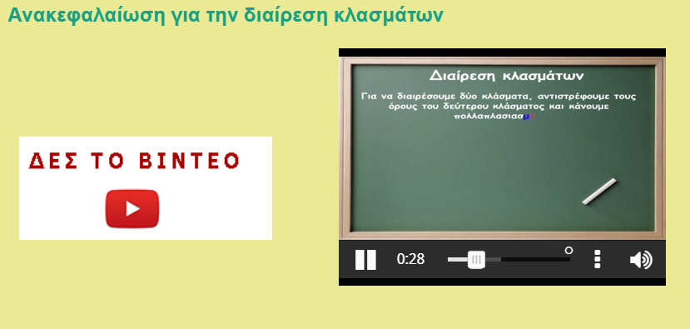
7α. Μαθητοκεντρική – γνωσιακή τάση στο εκπαιδευτικό υλικό
Αρχή της Κατάτμησης"Το Ε.Υ. σε μπουκίτσες": Oι μαθητές αποθηκεύουν και διατηρούν την πληροφορία στη μνήμη τους, αν το Ε.Υ. έχει συνοπτική και συγκεκριμένη οπτική και ακουστική πληροφόρηση .
Αρχή της Τροπικότητας Χρήση της αφήγησης: Είναι προτιμότερη η χρήση της αφήγησης σε σχέση με την παράθεση γραπτών κειμένων

Slide 12
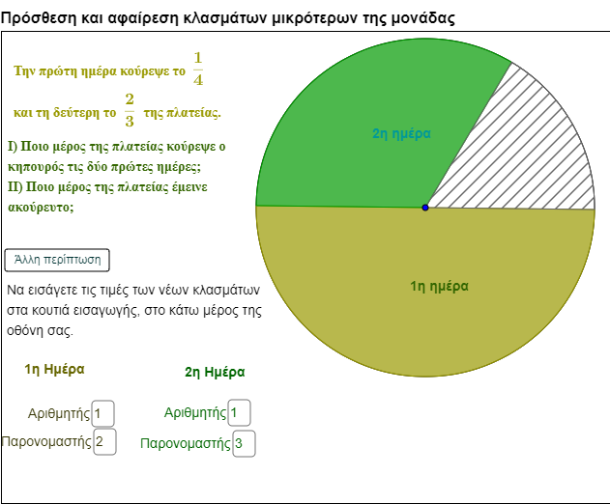
7α. Μαθητοκεντρική – γνωσιακή τάση στο εκπαιδευτικό υλικό
Αρχή της Συνοχής: Απαλλαγή του Ε.Υ. από περιττές λεκτικές και οπτικές πληροφορίες.
Αρχή της Σηματοδότησης: Στο εκπαιδευτικό περιβάλλον υπάρχουν κατάλληλες νύξεις έτσι ώστε να προσελκύσουν το ενδιαφέρον του μαθητή.

Slide 13
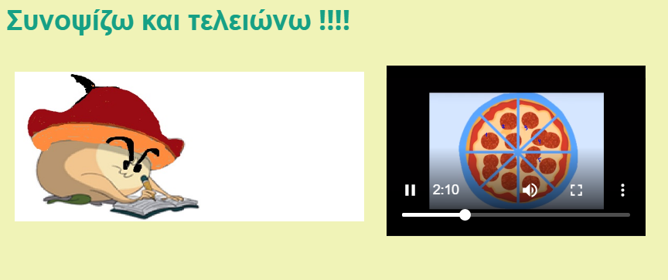
7α. Μαθητοκεντρική – γνωσιακή τάση στο εκπαιδευτικό υλικό
Αρχή της Φωνής Φιλική αφήγηση: Στις αφηγήσεις πολυμεσικών μαθημάτων οι φωνές που χρησιμοποιούνται θα πρέπει να είναι ευγενικές και φιλικές.

Slide 14
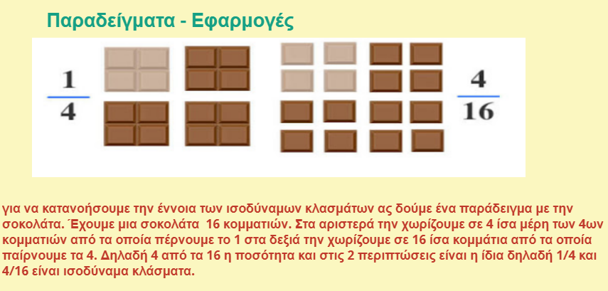
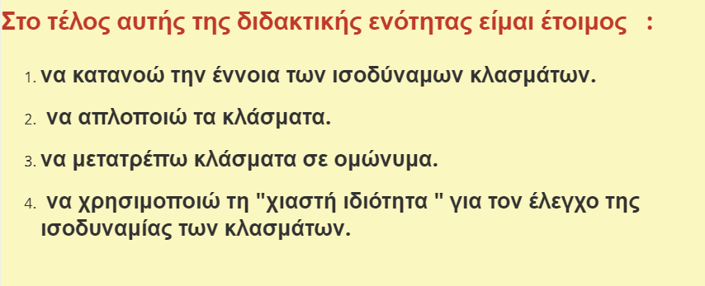
7β. Το μοντέλο Gagne , σχεδιασμός & ανάπτυξη Ε.Υ.
Παρώθηση του μαθητή : Σε διάφορα σημεία του υλικού που κρίνεται απαραίτητο, μπορεί να παρατεθεί ένα ερέθισμα µε σκοπό να προκληθεί στον εκπαιδευόμενο περιέργεια και προσέλκυση της προσοχής του.
Πληροφόρηση του εκπαιδευόμενου: Για τους στόχους της διδασκαλίας ο εκπαιδευόμενος πρέπει να ξέρει ακριβώς τι πρόκειται να κάνει και τι θα μάθει.

Slide 15
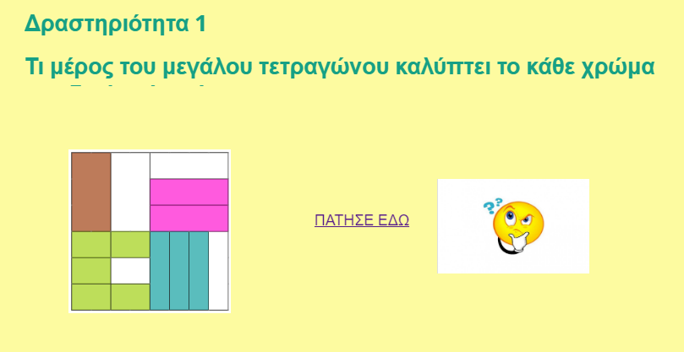
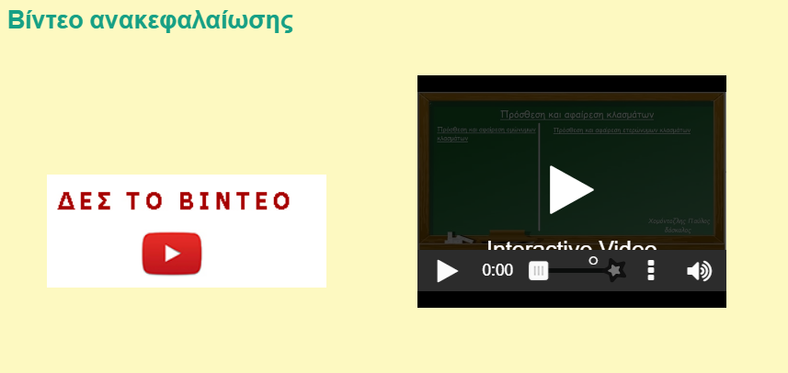
7β. Το μοντέλο Gagne , σχεδιασμός & ανάπτυξη Ε.Υ.
Εξακρίβωση και ανάκληση : Το υλικό πρέπει να ανακαλεί στη μνήμη του εκπαιδευόμενου όλες εκείνες τις γνώσεις που έχει μάθει σε προηγούμενες εκπαιδευτικές δραστηριότητες.
Παρουσίαση του υλικού: νύξεις, υπαινιγμοί, διαγράμματα, εικόνες, ερωτήσεις και άλλα στοιχεία καθώς και επικοινωνιακοί τρόποι αποτελούν στρατηγικές επίτευξης της γνώσης .

Slide 16

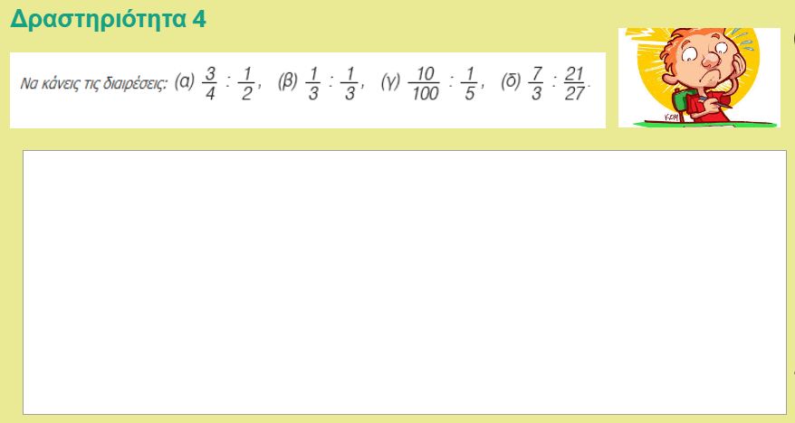
7β. Το μοντέλο Gagne , σχεδιασμός & ανάπτυξη Ε.Υ.
Καθοδήγηση της μάθησης : οδηγίες χρήσης του υλικού, εισαγωγικές παρατηρήσεις και οδηγίες, όπου κρίνεται σκόπιμο, καθοδηγούν ουσιαστικά τον εκπαιδευόμενο.
Αναζήτηση «αποδείξεων» της μάθησης : ερωτήσεις αυτοαξιολόγησης.

Slide 17
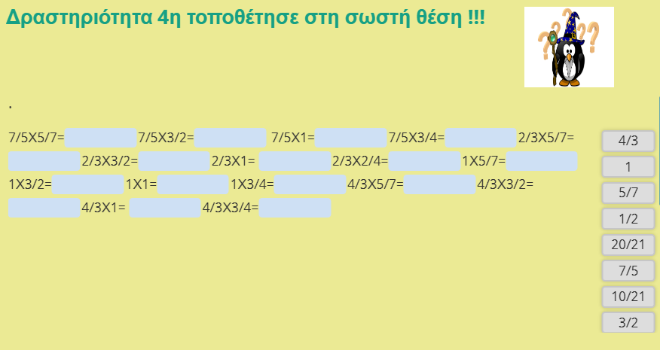
7β. Το μοντέλο Gagne , σχεδιασμός & ανάπτυξη Ε.Υ.
Ανάδραση – Eπανατρoφoδότηση
Εκτίμηση της απόδοσης του σπουδαστή.

Slide 18

7β. Το μοντέλο Gagne , σχεδιασμός & ανάπτυξη Ε.Υ.
Ενίσχυση της συγκράτησης και ενθάρρυνση της μεταβίβασης γνώσεων

Slide 19
7γ. Τυπολογία των στοιχείων από τα οποία απαρτίζεται το εκπαιδευτικό υλικό .
Εισαγωγικά στοιχεία
Βασικό κείμενο
Βασικά κείμενα: κείμενα
Στοιχεία κλεισίματος
Μετακείμενα : ανατροφοδότηση ενότητας, αποτελέσματα δραστηριοτήτων
Προκείμενα : περιγραφή μαθήματος ,τίτλος ενότητας, διαδραστικό βίντεο, οδηγός πλοήγησης , προσδοκώμενα, συμβουλές μελέτης, περιεχόμενα .
Παρακείμενα : εικόνες, ήχος (αφήγηση)
Διακείμενα : δραστηριότητες
Πολυκείμενα : οδηγίες δραστηριοτήτων
Πολυαντικείμενα : δραστηριότητα με βίντεο και ερωτήσεις , δραστηριότητες με τοποθετήσεις κουτιών στη σωστή θέση.

Slide 20
8. Μεθοδολογία της έρευνας
Στόχος είναι να διερευνηθούν οι απόψεις τριών μαθητών δύο με ψυχικά νοσήματα και μιας μαθήτριας με επαπειλούμενη κύηση, οι οποίοι είχαν κριθεί κατ’ιδίαν διαδαχθέντες.
Μέσα συλλογής α)ερωτηματολόγιο κλειστού τύπου με συνέντευξη των μαθητών πάνω στο ερωτηματολόγιο. β)γραπτή αναφορά εμπειρογνώμονα πάνω σε ερωτηματολόγιο.
Χρονική περίοδος Μάϊος – Ιούνιος 2020
Είδος της έρευνας στην συγκεκριμένη έρευνα καταλληλότερη αναφορικά µε τη συγκέντρωση πληροφοριών και στοιχείων της μελέτης των μαθητών που έχουν κριθεί κατ’ ιδίαν διδαχθέντες κρίθηκε η ποιοτική έρευνα, συγκεντρώθηκε πραγµατολογικό υλικό µέσω ενός ερωτηματολογίου που δόθηκε στους μαθητές, το οποίο αξιολογήθηκε. Για την διερεύνηση των ερωτημάτων επιλέχθηκε η μεθοδολογία μελέτη περίπτωσης .
Δεοντολογία της έρευνας
Στους μαθητές εξηγήθηκαν οι σκοποί και οι στόχοι της έρευνας και αναλύθηκε το κριτήριο επιλογής των μαθητών , η μεθοδολογία και κάθε άλλη λεπτομέρεια για την πορεία της έρευνας. Εγγυήθηκε επίσης η πλήρης ανωνυμία των μαθητών. Για το λόγω αυτό τα ονόματα των μαθητών είναι φανταστικά οι συνθήκες όμως κάτω από τις οποίες κρίθηκαν κατ΄ιδίαν διδαχθέντες πραγματικές. Υπήρξε εκούσια συμμετοχή.

Slide 21
8. Μεθοδολογία της έρευνας
Προφίλ δείγματος
Μαθητής 28 ετών (Κριστιάν)
Μαθητής 23 ετών (Μάνος)
Μαθήτρια 30 ετών (Ειρήνη)
Εμπειρογνώμονας εκπαιδευτικός (κα Πουλλά).
Περιορισμοί της έρευνας
Αδυναμία γενίκευσης των αποτελεσμάτων που αναλύθηκαν καθώς το δείγμα ήταν μικρό.
Χαρακτήρα ενδείξεων παρά γενικεύσιμων αποτελεσμάτων.
Μέθοδος ανάλυσης δεδομένων
Απογραφή των δεδομένων
Καταγραφή σε word.
Ταξινόμηση σε κατηγορίες.
Ανάλυση περιεχομένου.
Βασικοί στόχοι
Να μπορέσουν επιτέλους οι μαθητές του Γυμνασίου που έχουν κριθεί κατ’ ιδίαν διδαχθέντες να έχουν ένα βοήθημα , ένα εκπαιδευτικό υλικό που θα τους καθοδηγεί στη μάθηση με την βοήθεια της ΕΞΑΕ για να προσέλθουν στο τέλος της σχολικής χρονιάς στις προαγωγικές εξετάσεις χωρίς να σκέφτονται ότι δεν υποστηρίχτηκαν από τους καθηγητές τους.
Κωδικοποίηση των δεδομένων
Μονάδα ανάλυσης του περιεχομένου θεωρήθηκε η πρόταση.
Λογισμικό Atlas-ti.
Αρχεία ανάλυσης οι εκθέσεις των μαθητών.

Slide 22
Παιδαγωγικοί στόχοι
Οι παιδαγωγικοί στόχοι που τέθηκαν στο εκπαιδευτικό υλικό οι ενότητες των μαθηματικών οι οποίες αναπτύχθηκαν με τις νέες ΤΠΕ για τους μαθητές που έχουν κριθεί κατ’ ιδίαν διδαχθέντες είναι οι παρακάτω :
Κλάσματα
1.1. Η έννοια του κλάσματος
• Να κατανοήσει την έννοια του κλάσματος μέσα από διαδικασίες χωρισμού του “όλου” σε μέρη
• Να κατανοήσει την έννοια του κλάσματος μέσα από διαδικασία αναζήτησης σχέσης μεταξύ ομοειδών ποσοτήτων.
• Να υπολογίζει με τη μέθοδο αναγωγής στη μονάδα την τιμή ενός μέρους από το όλο.
• Να υπολογίζει την τιμή του όλου από την τιμή ενός μέρους του.
1.2. Ισοδύναμα κλάσματα
• Να κατανοήσει την έννοια των ισοδύναμων κλασμάτων.
• Να απλοποιήσει τα κλάσματα.
• Να μετατρέπει κλάσματα σε ομώνυμα.
• Να Χρησιμοποιεί τη “χιαστί ιδιότητα” για τον έλεγχο της ισοδυναμίας των κλασμάτων
1.3. Σύγκριση κλασμάτων
• Να συγκρίνει κλάσματα.
• Να λύνει σχετικά προβλήματα.
1.4. Πρόσθεση και Αφαίρεση κλασμάτων
• Να προσθέτει και να αφαιρεί κλάσματα.
• Να λύνει σχετικά προβλήματα.
1.5. Πολλαπλασιασμός κλασμάτων.
• Να πολλαπλασιάζει κλάσματα.
• Να βρίσκει τον αντίστροφο ενός αριθμού.
• Να γνωρίζει τις ιδιότητες των πράξεων, να τις διατυπώνει με τη βοήθεια των συμβόλων και να τις χρησιμοποιεί στον υπολογισμό της τιμής μιας παράστασης.
1.6. Διαίρεση κλασμάτων.
• Να κάνει διαίρεση κλασμάτων.

Slide 23
Αποτελέσματα - Κύρια ευρήματα
Στο Ε.Υ. που μου έστειλε ο κύριος γίνεται σχετική βιβλιογραφική τεκμηρίωση στο τέλος κάθε εκπ/κης ενότητας
Με βοήθησε πολύ να καταλάβω τα κλάσματα. Ήταν ένα ευχάριστο ταξίδι.
Το Ε.Υ. με θέμα από τα μαθηματικά την ενότητα των κλασμάτων είναι υπέροχο και πολύ κατανοητό.
Οι λέξεις στα παραδείγματα και στις εφαρμογές ήταν πολύ εύκολα κατανοήσιμες
Το στυλ και το πώς είναι γραμμένο μου αρέσει πολύ γιατί έτσι μαθαίνω εύκολα.
Γίνεται χρήση της καθομιλουμένης γλώσσας και η γραφή είναι πολύ εύκολη να την καταλάβω.
Ήταν πολύ πρωτόγνωρο και ευχάριστο σε εμένα γιατί διάβαζα μέχρι εκείνη τη στιγμή από το βιβλίο.
Γίνεται αναφορά στο φωτόδεντρο όπου είναι τα περισσότερα πειράματα. Είναι εμπλουτισμένο με την ερμηνεία .
Αναφερόταν κάποια βίντεο και εικόνες σε διάφορα βιβλία έτσι ώστε αν θέλω κάτι παραπάνω

Slide 24
Αποτελέσματα - Κύρια ευρήματα
Υπάρχουν στοιχεία επισήμανσης έντονη γραφή, υπογράμμιση και χρωματισμοί.
Το κείμενο δεν είναι φορτωμένο με πολλά πράγματα να με κουράζει.
Η παρουσίαση γίνεται τμηματικά και δεν κουράζομαι.
Δεν υπήρχε πυκνότητα πληροφοριών ήταν όση έπρεπε για να λύσω τις ασκήσεις μου
Το περιβάλλον του Ε.Υ ήταν πολύ φιλικό σε εμένα γιατί είχε πολλές εικόνες , βίντεο και αφηγήσεις.
Τώρα εδώ είχα παρακίνηση γιατί έβλεπα κείμενο αλλά με εικόνες και πολλά βίντεο.
Τα χρώματα αυτό το κίτρινο είναι πολύ όμορφα.
Υπάρχουν στοιχεία επισήμανσης έντονη γραφή, υπογράμμιση και χρωματισμοί.
Ξεκινούσε με απλές ασκήσεις και μετά μας πήγαινε σε πιο δύσκολες.

Slide 25
Αποτελέσματα - Κύρια ευρήματα
Τα κουμπιά μπρός πίσω είναι τέλεια και η πλοήγηση πολύ καλή
Υπάρχουν συμβουλές πως θα μελετηθεί το Ε.Υ. και ποια σειρά θα ακολουθήσω για να μάθω.
Το Ε.Υ. έχει πολλές δραστηριότητες που ενθαρρύνουν την μελέτη μου.
Υπήρχαν αφηγήσεις οι οποίες με παρακινούσαν να ακούσω μέχρι τέλος.
Θα ήθελα παραπάνω αφηγηματικά σχόλια.
Γίνεται ηχητική παρουσίαση στα κλάσματα στην ανακεφαλαίωση
Είναι πολύ ωραίο Ε.Υ. και θέλω να γίνει και στα άλλα μαθήματα.
Υπάρχει χώρος για να λύσω κάποιες ασκήσεις που θα τις δει ο κύριος και θα μπορέσω εκεί να γράψω και τα σχόλια μου.
Υπάρχουν υπερσύνδεσμοι που τους πατάς και σε πάνε στο αντίστοιχο περιεχόμενο.

Slide 26
Συμπεράσματα από την αξιολόγηση του Ε.Υ. των μαθητών
Η παρούσα εργασία είχε ως ερευνητικό εγχείρημα την διερεύνηση των απόψεων των μαθητών του Εσπερινού Γυμνασίου Ηρακλείου σχετικά με τη συμμετοχή τους στο ερευνητικό εκπαιδευτικό υλικό με χρήση Τ.Π.Ε. «Μαθηματικά – ενότητα Κλασμάτων», αντικείμενο του οποίου είναι η διδασκαλία και η εκπαίδευση των μαθητών στην συγκεκριμένη ύλη που έχει εγκρίνει το Υπουργείο Παιδείας και Θρησκευμάτων με εξ’ αποστάσεως εκπαίδευση. Μέσα από την παρουσίαση και την ερμηνεία των αποτελεσμάτων της έρευνας, προκύπτουν τα παρακάτω συμπεράσματα:

Slide 27
Συμπεράσματα από την αξιολόγηση του Ε.Υ. των μαθητών
Οι απόψεις των μαθητών σε σχέση με την επιστημονική συνοχή του Ε.Υ. είναι ότι υπάρχει βιβλιογραφική τεκμηρίωση στο τέλος της κάθε διδακτικής ενότητας . Γίνεται παράθεση πληροφοριών και μπορούν να βρουν παρόμοια βιβλιογραφία που θα τους προσφέρει έξτρα γνώσεις που δεν έχει η εγκεκριμένη ύλη του Υπουργείου .Άλλες εφαρμογές και παραδείγματα από αυτά του βιβλίου κ.τ.λ. Αναφέρονται ότι μπορούν να βρουν περαιτέρω υλικό για μελέτη σε διαφορετικές πηγές.
Οι απόψεις των μαθητών για το αν το Ε.Υ. συμβάλλει στην απλή και κατανοητή παρουσίαση του γνωστικού αντικειμένου είναι θετική , αναφέρονται με ενθουσιασμό στο ύφος της γραφής λέγοντας ότι είναι φιλικό, ευχάριστο, βοήθησε πολύ στην κατανόηση του γνωστικού αντικειμένου που είναι τα κλάσματα, το κείμενο δεν είναι φορτωμένο με πολλά πράγματα να κουράζει. Δεν υπήρχε πυκνότητα πληροφοριών. Υπήρχε κείμενο, εικόνα και βίντεο. Έτσι, υπήρχε παρακίνηση να συνεχίσουν τη μελέτη. Τους άρεσε και η χρωματική επιλογή : “Αυτό το κίτρινο είναι πολύ ωραίο”, “ Τα χρώματα των διαφανειών είναι υπέροχα”, “ Έντονη γραφή, υπογράμμιση και χρωματισμοί”.

Slide 28
Συμπεράσματα από την αξιολόγηση του Ε.Υ. των μαθητών
Η άποψη των μαθητών ως προς την ευχρηστία του Ε.Υ. είναι καλή : “ Τα κουμπιά μπρος – πίσω είναι τέλεια και η πλοήγηση πολύ καλή”. Η κίνηση στις διαφάνειες ήταν πολύ γρήγορη και τους άρεσε. Υπήρχαν υπερσύνδεσμοι που πατώντας πάνω τους πήγαιναν στο αντίστοιχο περιεχόμενο και όπως οι μαθητές λένε, έβλεπαν και άλλα πράγματα εκεί.
Η άποψη των μαθητών ως προς την καθοδήγησή τους από το Ε.Υ. είναι θετική. Όπως αναφέρουν στις εκθέσεις τους υπάρχουν συμβουλές για το πώς θα μελετηθεί το Ε.Υ. : “ Υπάρχουν συμβουλές για το πώς θα μελετηθεί το Ε.Υ. και για την σειρά που θα πρέπει να ακολουθήσω για να μάθω”. Επιπροσθέτως, σε μια έκθεση αναφέρθηκε ότι σε κάθε άσκηση υπήρχε εξήγηση για το τι έπρεπε να κάνουν οι μαθητές.
Το Ε.Υ. υποστηρίζει τον εκπαιδευόμενο προκειμένου να δώσει έμφαση σε συγκεκριμένα σημεία, υπάρχουν πλαίσια ή έντονη γραφή (σήμανση) ώστε να τονίζονται σημαντικές έννοιες.

Slide 29
Συμπεράσματα από την αξιολόγηση του Ε.Υ. των μαθητών
Σύμφωνα με τις πρώτες απόψεις των μαθητών για της δραστηριότητες, είναι ενθουσιασμένοι καθώς είναι κάτι πρωτόγνωρο για εκείνους. Ενθαρρύνονται από τις δραστηριότητες αυτές. Τους παρακινούν να συνεχίσουν τη μελέτη. Τους αρέσουν αυτές που τους δίνουν τη δυνατότητα να διορθώσουν τα λάθη τους καθώς έτσι ενθαρρύνεται η αυτοαξιολόγησή τους.
Οι απόψεις των μαθητών για το αν παρέχει το Ε.Υ. δυνατότητα αναστοχασμού – Αυτοαξιολόγησης – στον εκπαιδευόμενο σύμφωνα με τις εκθέσεις τους, είναι ότι οι μαθητές ελέγχουν την πρόοδό τους από τις δραστηριότητες που επεξεργάζονταν και μάλιστα αναφέρουν ότι την επόμενη μέρα όταν επαναλάμβαναν τις δραστηριότητες η διαδικασία των λύσεων των ασκήσεων ήταν αρκετά ευκολότερη.

Slide 30
Συμπεράσματα από την αξιολόγηση του Ε.Υ. των μαθητών
Οι απόψεις των μαθητών στον έβδομο άξονα είναι ότι διατυπώνεται σαφώς ο σκοπός της κάθε διδακτικής ενότητας από τα προσδοκώμενα αποτελέσματα τα οποία και τους παρακινούν να προχωρήσουν σε βάθος την μελέτη του Ε.Υ.. Έτσι ελέγχουν και την πρόοδό τους όταν στο τέλος της κάθε ενότητας βλέπουν ότι οι γνώσεις που πήραν ανταποκρίνονται στα προσδοκόμενα.
Το Ε.Υ. στο σύνολό του έχει δημιουργηθεί σύμφωνα με τις αρχές της πολυμεσικής μάθησης. Οι εκθέσεις των μαθητών περιγράφουν ότι υπάρχει συνδυασμός εικόνας- κειμένου, έτσι είναι πιο κατανοητές οι ενότητες. Σε αυτό , όπως εκθέτουν τις απόψεις τους συμβάλλει και το βίντεο που υπάρχει σε κάποιες διαφάνειες. Σημαντική επίσης για την ενθάρρυνση τους στο να μελετούν είναι και η αφήγηση την οποία βρίσκουν εξαιρετική γιατί έτσι νοιώθουν ότι βρίσκονται στην αίθουσα διδασκαλίας. Σε ένα μαθητή άρεσε τόσο πολύ που ζήτησε παραπάνω αφηγήσεις στις διαφάνειες. Η φιλική γλώσσα και οι ηχητικές παρουσιάσεις άρεσαν πολύ και οι διαδραστικές δραστηριότητες τους παρείχαν ανατροφοδότηση .

Slide 31
«Αναφορά αξιολόγησης εκπαιδευτικού υλικού από εμπειρογνώμονα - εκπαιδευτικό»
Τα τρία πιο δυνατά στοιχεία του εκπαιδευτικού υλικού είναι :
Η πολύ σωστά δομημένη παρουσίαση του
Η πολυτροπικότητα της παρουσίασης του
Η διαδραστικότητα των ασκήσεων εμπέδωσης της θεωρίας
Αλλαγή που προτείνετε προκειμένου να βελτιωθεί το εκπαιδευτικό υλικό
Να υπάρχει δυνατότητα αυτοαξιολόγησης του μαθητή μέσα από ρουμπρίκες στο τέλος της κάθε ενότητας .
Σε γενικές γραμμές ο σχεδιασμός του εν λόγω εκπαιδευτικού υλικού είναι μια αξιόλογη προσπάθεια που διαθέτει επιστημονικότητα και προσεκτική εφαρμογή της μεθοδολογίας. Μάλιστα λόγω της σημερινής κατάστασης , όπου υπήρξε πανδημία σε όλο τον κόσμο η ΕΞΑΕ στα σχολεία είναι απαραίτητη και το εκπαιδευτικό σας υλικό να γίνει ένας μοντέλο δημιουργίας και για άλλους εκπαιδευτικούς.
Ελένη Πουλλά
Σχολική σύμβουλος
Εσπερινού Γυμνασίου Ηρακλείου

Slide 32
Περιορισμοί – Προτάσεις για μελλοντική έρευνα
Περιορισμοί
1. Αδυναμία γενίκευσης των αποτελεσμάτων λόγω μικρού δείγματος & ανάλυσης περιεχομένου.
2. Υλοποίηση της έρευνας μετά τη λήξη του σχολικού έτους με αποτέλεσμα τη μη πραγματοποίηση σύγχρονης ΕΞΑΕ , παρά τον αρχικό σχεδιασμό.
  Επίλογος έρευνας
Κλείνοντας φαίνεται ότι η προσωπική επαφή με τον καθηγητή είναι πολύ πιο σημαντική για το μαθητή και χρειάζεται εκτός από την ασύγχρονη ΕΞΑΕ και η σύγχρονη ΕΞΑΕ.
Προτείνεται για περαιτέρω μελέτη ο συνδιασμός ασύγχρονης και σύγχρονης ΕΞΑΕ (με τηλεδιάσκεψη) για την εκπαίδευση των μαθητών που έχουν κριθεί κατ ιδίαν διδαχθέντες .
Η λειτουργία της σύγχρονης και ασύγχρονης μορφής ΕΞΑΕ πρέπει να είναι αλληλοσυμπληρωματική έτσι ώστε να διαμορφώνονται οι κατάλληλες συνθήκες για ένα πλήρες περιβάλλον μάθησης (Αναστασιάδης , 2008).

Slide 33
Σας ευχαριστώ για την προσοχή σας.

